Slide 2
Nuove sfide per misurare la qualità del censimento permanente della popolazione
Gerardo Gallo, gegallo@istat.it
ISTAT - Direzione Centrale delle Statistiche Demografiche
e Censimento permanente della Popolazione

Slide 3
Di cosa parleremo…
Cosa stiamo realizzando per il 2024 come nuovi prodotti per la diffusione nazionale
Come stiamo lavorando per le nuove indagini del censimento permanente

Slide 4
Nuovi prodotti censuari per la diffusione nazionale 2024 (1)
Popolazione per grado di istruzione, classi di età e cittadinanza al 31.12.2022
Popolazione per condizione professionale, classi di età e cittadinanza al 31.12.2022
Sono stati avviati i lavori per la stima della matrice del pendolarismo (sui dati 2021) a livello comunale (spostamenti per studio/lavoro)
Produzione di statistiche a livello provinciale (e di grande comune) sui mezzi di trasporto utilizzati, l'orario di uscita e il tempo impiegato per raggiungere il luogo di studio o di lavoro

Slide 5
Nuovi prodotti censuari per la diffusione nazionale 2024 (2)
La diffusione comunale di un set di dati su: attività economica, tipologia familiare, nuclei familiari e alcune caratteristiche delle abitazioni occupate già resi disponibili ad Eurostat a livello provinciale.
La produzione di questi dati non è automatica perché in alcuni casi le variabili devono essere riclassificate, in altri devono subire un passaggio di validazione per garantire un dettaglio territoriale più fine (comunale) rispetto ai rilasci per Eurostat.
Si sta valutando anche la possibilità di diffondere ulteriori dati censuari direttamente dal Master Sample 2021/2022:
a) frequenza scuola materna/asilo nido
b) iscrizione a un corso regolare di studi/corsi di formazione
professionale, variabili BES, ecc.

Slide 6
Nuovi prodotti censuari per la diffusione nazionale 2024 (3)
La diffusione dei dati sub-comunali sulle nuove Basi Territoriali 2021 (con anche tutte le variabili riproducibili)
È in corso una valutazione su come articolare a regime la diffusione dei dati censuari a livello sub-comunale per gli anni successivi al 2021
Lo stesso dicasi per l’aggiornamento delle Basi Territoriali (a quando il prossimo aggiornamento?)

Slide 7
Le indagini del Censimento permanente della popolazione: Indagine Audit
Si vuole valorizzare la ricchezza delle diverse fonti, integrando flussi anagrafici, dati amministrativi di altre fonti e le indagini.
Ogni anno: indagine L standard per stima delle variabili socio-economiche
A partire dal 2025 con frequenza triennale:
Indagine Audit per misurare la qualità del conteggio
di popolazione e si compone di:
  Una componente L2: individui-profili-multi indirizzo
  Una componente Areale: classica, su tutto il territorio e popolazione di riferimento estesa, non solo gli abitualmente dimoranti
Stiamo lavorando per aggiornare il Piano Generale di Censimento

Slide 8
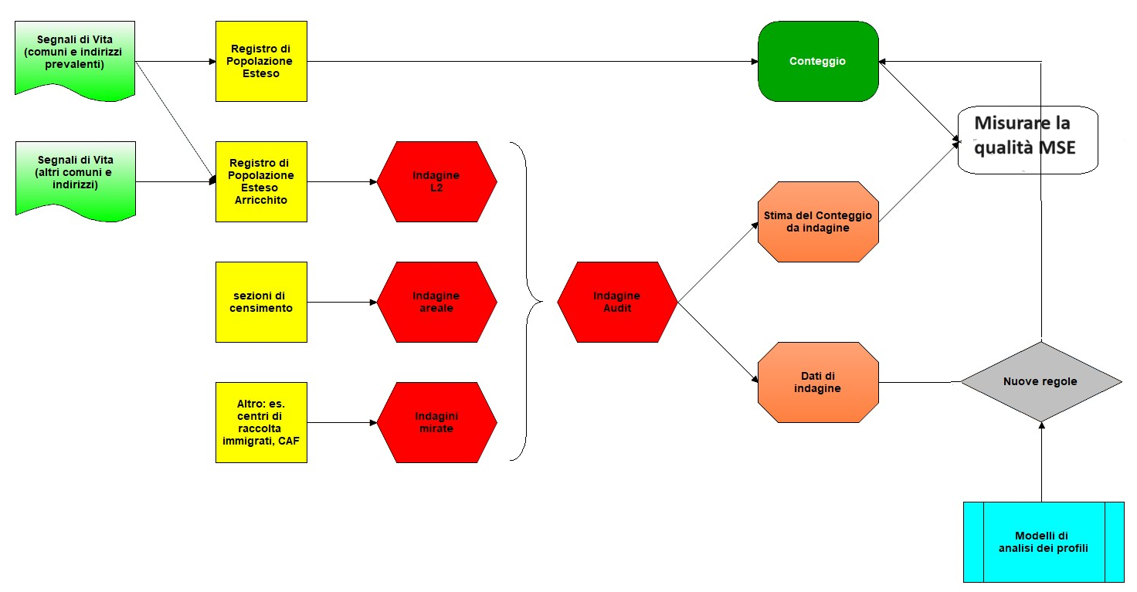
Il nuovo modello delle indagini per misurare la qualità (e supportare) il conteggio di popolazione

Slide 9
Le indagini del Censimento permanente della popolazione: Indagine L2
Indagine da lista (denominata L2):
Si basa sulla selezione, nei Comuni campione, di un insieme, rappresentativo dei diversi profili di ‘Segnali di vita’, di coppie di individui-indirizzi.
Le coppie sono estratte da un registro di popolazione arricchito nel quale ad ogni individuo sono associati tutti gli indirizzi delle diverse fonti ad esso collegati.
Numerosità campionaria: circa 250.000 questionari (ogni 3 anni)
Obiettivi specifici:
misura della qualità del conteggio
stima della componente di sovra copertura in termini di profili del registro di popolazione esteso (in inglese EPR)
raccolta di informazioni utili per valutare gli errori di errata collocazione sul territorio degli individui/profili

Slide 10
Le indagini del Censimento permanente della popolazione: Indagine Areale
Indagine Areale (A):
Si basa sulla selezione di un campione di sezioni/indirizzi dal Registro degli indirizzi (RSBL) su cui condurre l’indagine.
Numerosità campionaria: circa 200.000 questionari
Obiettivi specifici:
misura della qualità del conteggio
stima della componente della sovra copertura e della potenziale sotto copertura in termini di profili del registro di popolazione esteso (EPR)
raccolta di informazioni utili per valutare gli errori di errata collocazione sul territorio degli individui/profili

Slide 11
Le nuove sfide delle indagini del censimento permanente della popolazione
Come rilevare la popolazione in alcune zone critiche dei Grandi Comuni?
Esistono aree in cui i rilevatori non riescono ad accedere per motivi di sicurezza o di scarsa partecipazione. Occorre mappare tali zone nei Comuni per monitorarle.
Quali sono le reti (anche alternative a quelle usuali) che si possono attivare per raggiungere anche questi target di popolazione evitando possibili distorsioni nelle stime?
LAVORARE INSIEME

